Slide 1

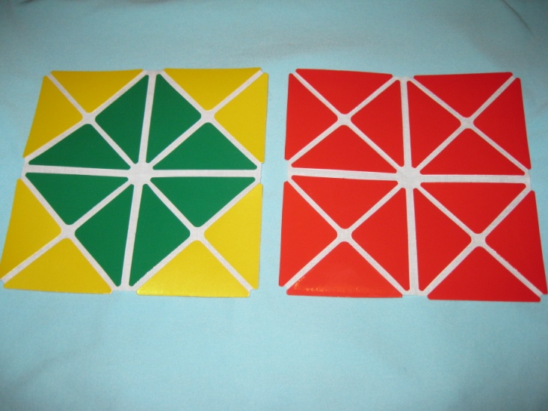
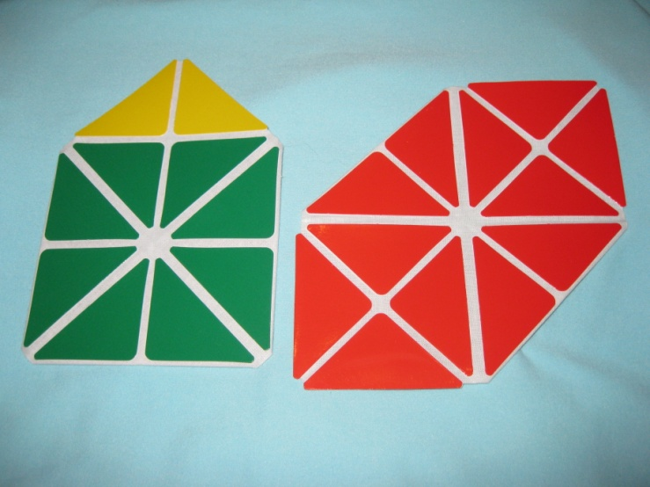
Игровая технология
интеллектуально-творческого развития детей 3-7 лет
«Сказочные лабиринты игры»
с помощью развивающих игр Воскобовича
Борн Олеся Николаевна
воспитатель МАДОУ д/с № 185.
г.Тюмени.

Slide 2

Игра для детей - это способ ориентации в реальном мире, пространстве и времени, способ исследования предметов и людей. Она помогает ребенку раскрепостить свое воображение, овладеть ценностями культуры и выработать определенные навыки.
Л.С.Выготский полагал, что игра - это прекрасный метод развивающего обучения.
«Игровые педагогические технологии» -это различные педагогические игры, которые имеют четко поставленную цель обучения и соответствующий ей результат.

Slide 3
Развивающие игры Воскобовича имеют ряд особенностей.
1 Широкий возрастной диапазон участников игр.
С одной и той же игрой могут заниматься дети 3-7 лет. Это возможно потому, что к простому физическому манипулированию присоединяется система постоянно усложняющихся развивающих вопросов и познавательных заданий.
2 Многофункциональность развивающих игр Воскобовича.
С помощью игр можно решать большое количество образовательных задач. Незаметно для себя ребенок осваивает цифры или буквы; узнает и запоминает цвет или форму; учится считать; ориентироваться в пространстве; тренирует мелкую моторику рук; совершенствует речь, мышление, внимание, память, воображение.
3 Вариативность игровых заданий и упражнений.
К каждой игре разработано большое количество разнообразных игровых заданий и упражнений.
4 Творческий потенциал каждой игры.
Развивающие игры дают возможность придумывать и воплощать задуманное в действительность и детям, и взрослым. Сочетание вариативности и творчества делают игры интересными для ребенка в течение длительного периода времени.

Slide 4
Методический материал к играм Воскобовича.
К развивающим играм разработано методическое сопровождение в виде сказок.
Например, нетающие льдинки озера Айс или сказка о прозрачном квадрате; тайна ворона Метра или сказка об удивительных приключениях-превращениях квадрата; квадратные забавы «квадрат Воскобовича» (двухцветный, четырехцветный).
Ребенок, слушая сказку, становится действующим лицом событий, «проживает» таинственные и веселые сказочные приключения, преодолевает вместе с героем препятствия, добивается успеха. Одновременно он знакомится с игрой, отвечает на поисковые вопросы, решает интеллектуальные задачи, выполняет творческие задания.

Slide 5
Задачи технологии:
1 Развитие у ребенка познавательного интереса, желания и потребности узнать новое.
2 Развитие наблюдательности, исследовательского подхода к явлениям и объектам окружающей действительности.
3 Развитие воображения, креативности мышления(умения гибко, оригинально мыслить, видеть обыкновенный объект под новым углом зрения).
4 Гармоничное, сбалансированное развитие у детей эмоционально-образного и логического начал.
5 Формирование базисных представлений (об окружающем мире, математических), речевых умений.
6 Построение педагогического процесса, способствующего интеллектуально-творческому развитию детей в игре.

Slide 6
Все обучение по технологии «Сказочные лабиринты игры» осуществляется в естественном, самом привлекательном для дошкольников виде деятельности – игре. В процессе игры развиваются целеполагание, планирование, умение анализировать результаты, совершенствуется воображение….Игра стимулирует проявление творческих способностей ребенка, создает условия для его личностного развития.
Дети играют потому, что им нравится сам процесс игры.

Slide 7
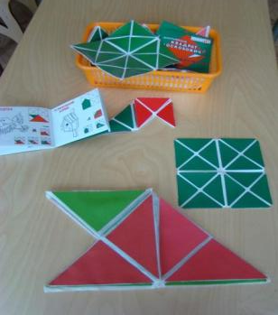
"Квадрат Воскобовича" ("Игровой квадрат")
или "Кленовый листок", "Косынка", "Вечное оригами«.
32 жестких треугольника наклеены на гибкую основу с двух сторон. Квадрат легко трансформируется, позволяя конструировать как плоскостные, так и объемные фигуры.
Дети осваивают алгоритм конструирования, находят спрятанные в "домике" геометрические фигуры, придумывают собственные предметные силуэты.
Квадрат позволяет поиграть, развить внимание, память, пространственное воображение и тонкую моторику, а также знакомит с основами геометрии, пространственной координацией, объемом, является счетным материалом, основой для моделирования, творчества, которое не имеет ограничений по возрасту.

Slide 8
Знакомство начинаем с обследования квадрата
Обследование квадрата
«Знакомимся с квадратом» (обведи меня пальчиком, пройди по сторонам квадратика, найди уголки, спустись по треугольникам сверху вниз, поднимись на вершину, положи квадрат разными по цвету сторонами, загни уголок и др.);
«Играем в прятки» (найди спрятанные квадраты меньшего размера, самые маленькие, обведи их пальчиком);
«Сложи квадрат» (пополам разными способами). Какие фигуры ты узнаешь? Сложи квадрат, чтобы получился большой, маленький треугольник, прямоугольник, квадрат;
«Путешествие в квадрате» (пройдись по дорогам-диагоналям, знакомство с центром, путешествие из центра в уголки по разным дорожкам)

Slide 9
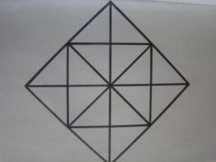
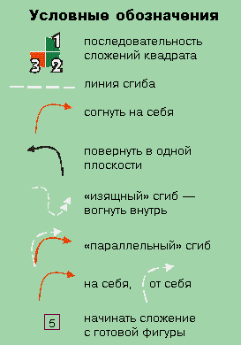
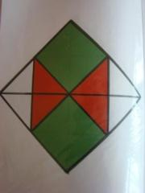
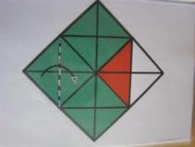
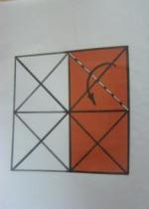
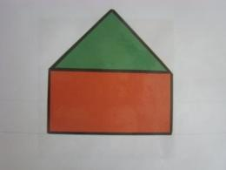
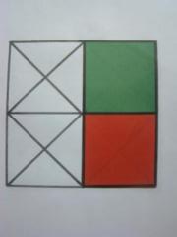
Сделали схемы, ознакомили детей с условными обозначениями

Slide 10
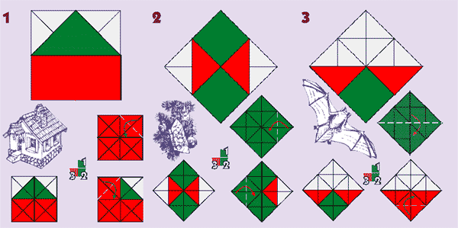
Знакомство со способами конструирования

Slide 11
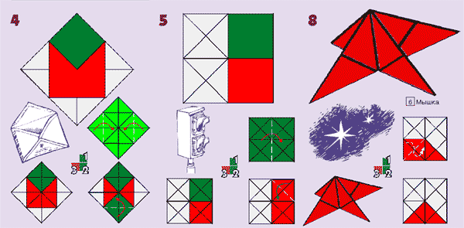

Slide 12
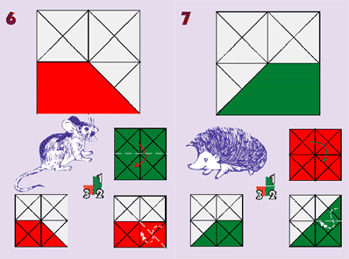
важно детям объяснить правильный алгоритм складывания
двух базовых форм: треугольник и прямоугольник
и далее «ежик» и «мышка»на основе которых
получаются другие фигуры.

Slide 13
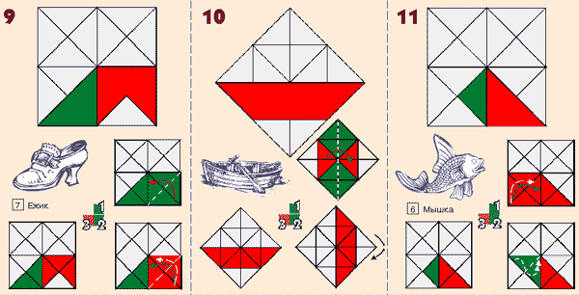

Slide 14
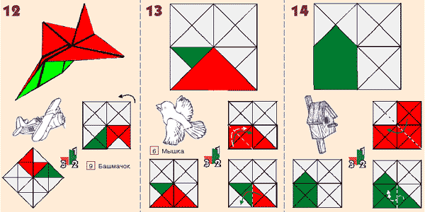

Slide 15
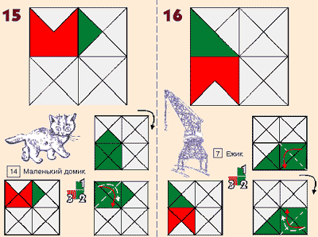

Slide 16
Где можно познакомиться c технологией?
Книги «Развивающие игры и пособия». Методический материал разработан к каждому игровому комплекту. Книги так и называются «Геоконт», «Игровой Квадрат», «Прозрачный Квадрат» и т. д. В них описаны особенности игр, указано их значение для развития и образования детей, определены нюансы восприятия игр дошкольниками разного возраста. Методический материал представлен в виде сказочного сюжета с системой постепенного усложнения поисковых, творческих вопросов и игровых заданий. Предлогаемый сюжет , если в этом есть необходимость можно изменить. Изменения могут проходить как по сюжетным линиям, так и по содержанию заданий и упражнений.

Slide 17

В помощь воспитателям издано пособие по учебно- игровой деятельности ( автор Т.М. Бондоренко).

Slide 18
Спасибо за внимание

